Slide 2
¿Conoces Tus Números?
Lidia Belkis Archbold
Ministerio de Salud
División Interamericana

Slide 3
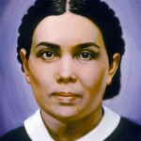
¡Prevenir es lo Mejor!!
Enseñad a la gente que más vale prevenir que curar. 3JT 361

Slide 4
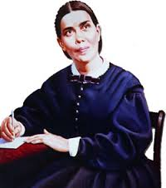
Muchos se maravillan de que la humanidad haya degenerado tanto, física, mental y moralmente. No entienden que es la violación de la constitución y las leyes de Dios, y la transgresión de las leyes de la salud, lo que ha producido esta triste degeneración. CRA 72

Slide 5
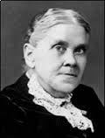
El Señor ha permitido que sobre nosotros resplandezca la luz de la reforma pro salud, para que veamos el pecado que cometemos al violar las leyes que él estableció en nuestro ser. Todos nuestros goces o sufrimientos pueden atribuirse a la obediencia o transgresión de la ley natural. CRA 81.

Slide 6
Epidemias que azotan la Iglesia
Es tiempo que “Nuestras Iglesias” despierten del sueño que estamos viviendo.
Las epidemias de las Enfermedades Crónicas no Transmisibles nos han invadido.
Debemos Combatirlas.

Slide 7
La Batalla de las Enfermedades
Crónicas no Transmisibles
Se puede ganar

Slide 8
Enfermedades No Transmisibles
También conocidas como “Crónicas”, son de larga duración y por lo general evolucionan lentamente.
no se transmiten de persona a persona, por eso se llaman, “No Transmisibles”

Slide 9
Estas son:
CARDIOVASCULARES
CÁNCER
DIABETES
PULMONARES CRONICAS OBSTRUCTIVAS

Slide 10
¿Conoces en qué posición estás Tú?
Si la Iglesia somos nosotros, entonces es nuestra responsabilidad de cada uno de sus miembros, conocer sus números.
Todos tienen la más sagrada obligación ante Dios de prestar oídos a la sana filosofía y la experiencia auténtica que ahora él les está dando con referencia a la reforma pro salud. CRA 82

Slide 11
Verifica tus números
Presión Sanguínea:
La lectura de tu presión sanguínea puede variar.
Depende cuando y donde la tomas
Que tipo de monitor usas
Debes notificar a tu doctor si consistentemente tienes una lectura en tu monitor de 140/90

Slide 12
Presión Sanguínea
Menos de 120/80 Es lo ideal 120-139/80-89 Pre-hipertensión 140/90 Hipertensión

Slide 13
Niveles de Colesterol
Colesterol es sustancia tipo grasa que puede obstruir tus arterias, llevando a enfermedades cardiacas.
Las pruebas de colesterol total miden tus niveles de LDL (baja densidad, malo), HDL (alta densidad, bueno) y Triglicéridos

Slide 14
Niveles
Total menos de 200 Deseable
200-239mg/dL En el borde de alto
240/ y mas Alto

Slide 15
Colesterol de baja densidad-LDL
LDL menos de 100 Óptimo
100-129 mg/dL Normal
130-159 mg/dL Borde alto
160-189 mg/dL Alto
190- y más Muy alto

Slide 16
Colesterol de alta densidad-HDL
Menos de 40 mg/dL en hombres
Menos de 50 mg/Ld en mujeres
Puede aumentar el riesgo de problemas cardiacos
Más de 60 mg/dL te disminuye el riesgo de enfermedades cardiacas

Slide 17
Triglicéridos
Menos de 150 mg/dL Normal
150 – 199 mg/dL Borde alto
200 – 499 mg/dL Alto
500mg/dL o más Muy alto

Slide 18
Glucosa en la sangre
La prueba de glucosa en la sangre, mide la cantidad de azúcar en la sangre. Se usa para diagnostico de diabetes y controlar los ya diabéticos
Menos de 100 mg/dL Normal
100- 120 mg/dL Pre-diabético
120 –o más alto Diabético

Slide 19
La prueba de A1C
Menos de 5.7 Normal
5.7 – 6.4 Pre-diabético
6.5 ó más Diabético

Slide 20
Conociendo tus números, podrás prevenir muchos problemas y enfermedades.
Para una vida saludable y por ende una Iglesia saludable, sigue los 4 Pilares Estratégicos
Pedir en Oración
Prevenir
Practicar
Proclamar

Slide 21
Consejos para una Buena Salud
Mantente activo
Ama tus vegetales y frutas
Evite mucha sal y azúcar
Duerma de 7 – 8 horas
No espere tener sed para beber agua
Mantenga una actitud positiva

Slide 22
Tips para una Buena Salud
Hable unos minutos con Dios a diario
Cuenta tus bendiciones
Controla tu enojo/ira
Has un presupuesto
Agrega fibra a tu dieta
Aprende a amarte y amar a otros

Slide 23
Tips para una Buena Salud
Controle su nivel de estrés
Tome unos 10 minutos de sol diario
Evite drogas peligrosas
Mantenga buena higiene bucal
Controle su peso
Ríase, Ríase, Ríase.

Slide 24
Estos pasos a seguir te ayudarán a mantener sólidos los primeros 3 de los 4 Pilares Estratégicos para tener una Iglesia Saludable

Slide 25
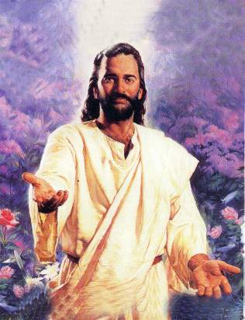
“Dame, hijo mío, tu corazón, y que tus ojos se deleiten en mis caminos”.
Proverbios 23:26

